Slide 1
Восточные славяне в древности
1.Происхождение и расселение восточных славян.
2. Занятия славян. Быт и нравы.
3.Верования восточных славян.
4. Общественный строй восточных славян.

Slide 2
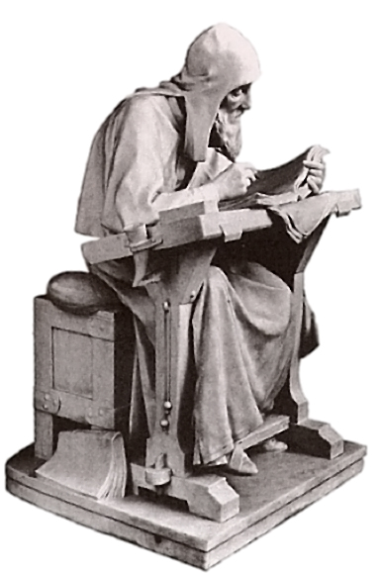
В XII в. В Киево-Печерском монастыре трудился русский летописец монах Нестор

Slide 3
«…Спустя много времени сели славяне по Дунаю, где ныне земли Венгерская и Болгарская. И от тех славян разошлись славяне по земле и прозвались именами своими от мест, на которых сели. Так, одни, придя, сели на реке именем Морава и призвались морава, а другие назвались чехи. А вот еще те же славяне: белые хорваты, сербы и хорутане. Когда волохи напали на славян на дунайских, и поселились среди них, и притесняли их, то славяне эти пришли и сели на Висле и прозвались ляхами, а от тех ляхов пошли поляки, другие ляхи- лутичи, иные- мазовшане, иные-поморяне.
Также и эти славяне пришли и сели по Днепру и назвались полянами, а другие- древлянами, потому что сели в лесах, а еще другие сели между Припятью и Двиною и назывались дреговичами, иные сели на Двине и назывались полочанами, по реке, которая впадает в Двину и именуется Полота. Те же славяне, которые сели около озера Ильменя, прозвались своим именем- славянами, и построили город, и назвались северянами. И так разошелся славянский народ…»

Slide 4
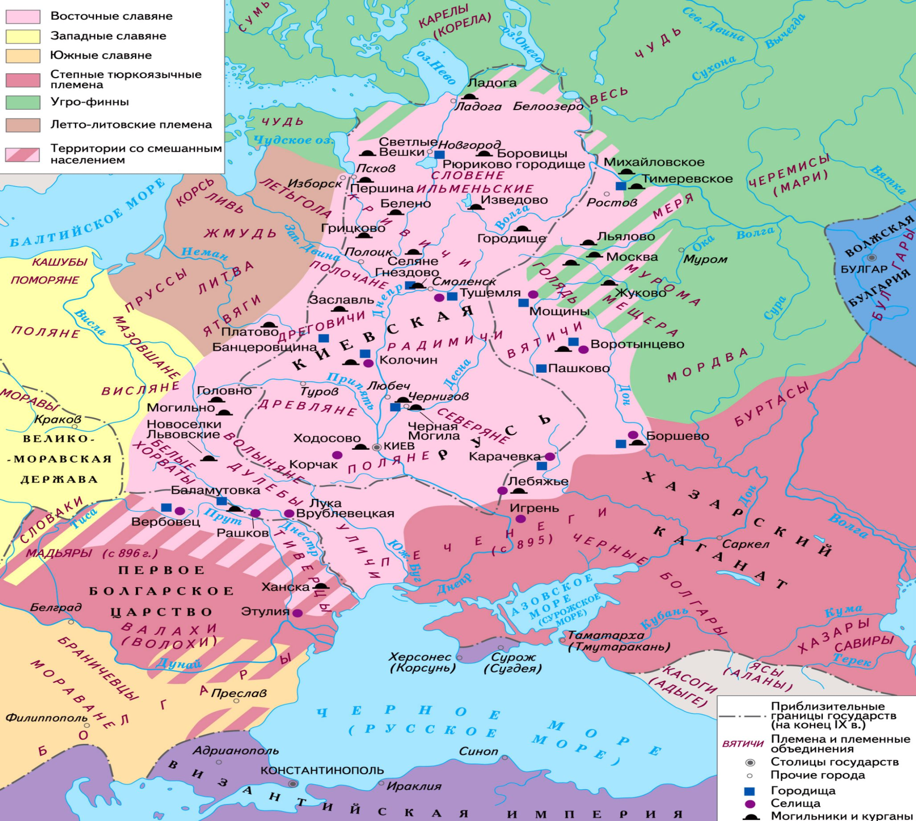

Slide 5
Основные восточнославянские племена и места их расселения
Племена | Занимаемая территория | Города
Кривичи | Верховья рек Волги, Днепра, Западной Двины | Смоленск
Вятичи Ильменские племена | По реке Оке Вокруг озера Ильмень и по реке Волхов | Ростов и Суздаль Ладога и Новгород
Радимичи Древляне Дреговичи | По реке Сож По реке Припять Между реками Припять и Березина | Искоростень
Поляне Уличи и Тиверцы | По западному берегу р.Днепр Юго-запад Восточно-Европейской равнины | Киев
Северяне | По среднему течению р.Днепр и по р.Десна

Slide 6
О славянах и антах…
«Живут они в жалких хижинах, на большом расстоянии друг от друга, и все они часто меняют места жительства. Вступая в битву, большинство из них идет на врага со щитами и дротиками в руках, панцирей же они никогда не надевают; иные не носят рубашек (хитонов), ни плащей, а одни только штаны, подтянутые широким поясом на бедрах, и в таком виде идут на сражение с врагами. У тех и других дин и тот же язык, достаточно варварский. И по внешнему виду они не отличаются друг от друга. Они очень высокого роста и огромной силы. Цвет кожи и волос у них очень белый».
«Племена славян и антов сходны по своему любви к свободе; их никоим образом нельзя склонить к рабству или подчинению в своей стране. Они многочисленны, легко переносят жар, холод, дождь, наготу, недостаток в пище. К прибывающим к ним иноземцам они относятся ласково…
У них большое количество разнообразного скота и плодов земных, лежащих в кучах, в особенности проса и пшеницы. Скромность их женщин превышает всякую человеческую природу, так что большинство их считает смерть мужа своего своею смертью и добровольно удушают себя, не считая пребывание во вдовстве за жизнь.
Они селятся в лесах, у неудобопроходимых рек, болот и озер, устраивают в своих жилищах много выходов вследствие случающихся с ними…опасностей. Необходимые для себя вещи они зарывают в тайниках, ничем лишним открыто не владеют и ведут жизнь бродячую.»

Slide 7
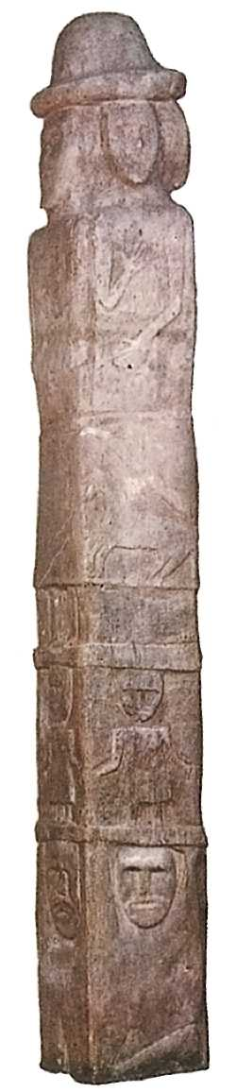
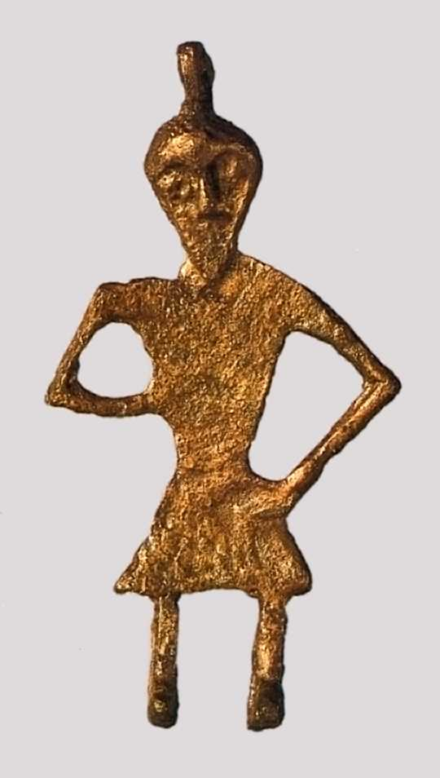
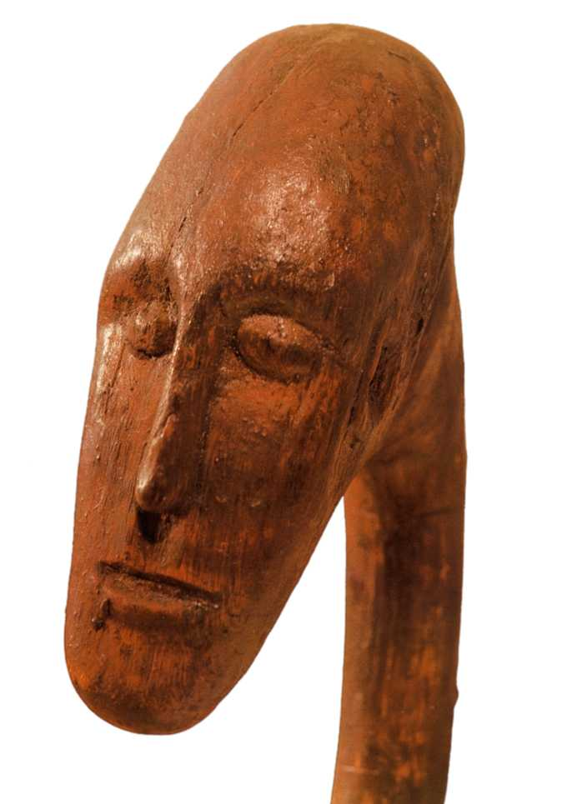
Языческие идолы славян

Slide 8
ОБЩЕСТВЕННЫЙ СТРОЙ ВОСТОЧНЫХ СЛАВЯН
князь
воевода
Смерды
мужи
слуги
Отроки(младшие дружинники)
Челядь
Сироты, холопы, нищие

Slide 9
Восточные славяне в древности
Общественное устройство
Занятия
Верования
Родовая община
Земледелие
Охота
Язычество
Соседская община
Рыболовство
Бортничество

